Slide 1

Oborové brány a Centrální portál českých knihoven
Bohdana Stoklasová
koordinátorka projektu a vedoucí PS pro centrální portál
stoklasovabohdana@gmail.com

Slide 2

Obsah
Blok I: Charakteristika oborových bran, podstata, hlavní funkce, uživatelé
Obecná definice
Průzkum a závěry IFLA (kam se posunuly české oborové brány)
Definice podle jednotlivých oborových bran
Hlavní funkce
Uživatelé
Blok II: Oborové brány v návaznosti na Centrální portál českých knihoven
Současný stav oborových bran v ČR
Hlavní cíle CPK
Co potřebují oborové brány
Co CPK může/nemůže pro oborové brány zajistit
Jak zařídit, aby v CPK vše bylo zajištěno kvalitně a co pro to můžeme (musíme) všichni udělat

Slide 3
Blok I
Charakteristika oborových bran, podstata, hlavní funkce, uživatelé

Slide 4
Definice – TDKIV (+KIV)
Služba v síťovém prostředí určená pro zprostředkování přístupu k vybraným online informačním zdrojům určitého oborového nebo tematického zaměření. Zpřístupňované informační zdroje procházejí procesem intelektuálního nebo automatického výběru a zpracování na základě definovaných formálních a kvalitativních kritérií. Součástí předmětové brány je obvykle klasifikační systém členící informační zdroje podle oborů; kromě toho lze předmětovou bránu prohledávat pomocí klíčových slov.

Slide 5
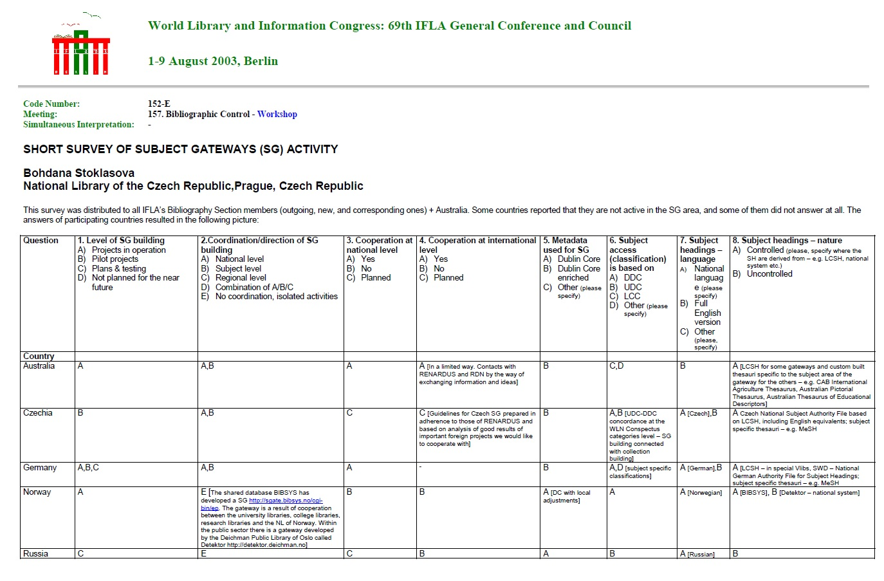
IFLA - průzkum

Slide 6
IFLA 2003 – závěry workshopu o oborových branách
Subject gateways are an important tool for the integration of information resources belonging to particular subjects developed in different countries and reflecting different approaches and cultures. Integration of these resources is impossible or very difficult without adherence to the same standards and international cooperation.

Slide 7
ART - charakteristika
Oborová brána Umění a architektura (OB ART) je nástupcem tzv. Virtuální umělecké knihovny (2004 - 2007), která vznikla jako souborný katalog spojující 4 uměleckohistorické knihovny, jež používaly knihovnický systém TINLIB. Do projektu se postupně zapojilo dalších 5 knihoven s jinými knihovnickými systémy (Clavius, KP-Win) a katalog VUK byl proto převeden pod Jednotnou informační bránu jako OB ART. OB ART funguje na smluvním základě a bez právní subjektivity. Spojujícím článkem těchto knihoven je obsahová příbuznost jejich fondů (architektura, sochařství, malířství, kresba, grafika a užita grafika, umělecká řemesla, umělecký průmysl, design, fotografie, teorie a kritika umění, památkové péče, archeologie, genealogie, restaurátorství apod.). Knihovny zapojené v projektu ART vytvářejí komplexní a přehledně uspořádaný informační nástroj zaměřený na oblast výtvarného umění. Oborová brána ART umožňuje uživatelům z jednoho místa jedním vyhledávacím rozhraním paralelně prohledávat různé české a zahraniční zdroje (katalogy knihoven, souborné katalogy, plnotextové databáze atd.) z oblasti umění, architektury a řady příbuzných oborů. Kromě společného vyhledávání v katalozích všech devíti zúčastněných knihoven tato brána v současnosti nabízí uživatelům také aktuální přehled výstav, knižních novinek z oblasti výtvarného umění i akcí jako jsou přednášky, konference, komentované prohlídky výstav apod. Zdroje, které ART zpřístupňuje, lze rozdělit na volně dostupné a licencované. K vyhledávání ve zdrojích připojených do brány slouží Vyhledávač ART. V něm vyhledáváte přímým zadáním dotazu a sami si můžete vybírat zdroje, které chcete prohledávat. Ve Snadném hledání jsou připraveny rovněž předvybrané sady zdrojů.

Slide 8
TECH - charakteristika
Oborová brána TECH je webový portál, jeden prostor, který nabízí jednotný přístup do českých i zahraničních, volných i licencovaných odborných zdrojů z oblasti techniky a aplikovaných přírodních věd. Jednotné rozhraní TECHu umožňuje vyhledávat a získávat plné texty z odborných časopisů a dalších zdrojů. V TECHu lze prohledávat také katalogy příbuzných knihoven a speciální dokumenty jako jsou patenty, normy a vysokoškolské práce.

Slide 9
MUS - charakteristika
Oborová brána Musica (MUS) poskytuje jednotný přístup k informačním zdrojům v oblasti hudby a hudební vědy Jedním z cílů MUS je koordinace získávání oborových licencovaných zdrojů, jejich propagace a podpora jejich využití.

Slide 10
PRÁVO - charakteristika
Oborová brána Právo byla vytvořena jako nástroj na prohledávání licencovaných i volných zdrojů z oblasti práva, který je určen zejména studentům, akademickým pracovníkům a zaměstnancům Právnické fakulty UK. Jejím cílem je umožnit uživatelům z jednoho místa jedním vyhledávacím rozhraním paralelně prohledávat různé české a zahraniční zdroje (katalogy knihoven, plnotextové databáze atd.) z oboru právo, které jsou k dispozici na Univerzitě Karlově v Praze.

Slide 11
IREL - charakteristika
Původně budována jako globální vyhledávač kvalitních odborných zdrojů, dnes jako centrální přístupový bod.

Slide 12
Hlavní funkce
Integrace zdrojů
  prohledávání metadat i plných textů
  integrace domácích i zahraničních zdrojů
  Integrace volných i placených zdrojů
Jednotné rozhraní
Vzdálený přístup včetně prověření
Informační portál – dění v oboru + „rozcestník“
  informace o akcích (výstavy, konference, semináře a další akce)
  knižních novinky, zajímavé časopisy, které vyšly
  „rozcestník“ – navigace
  Informace o projektu

Slide 13
Uživatelé
Zájem o určitý obor (skupinu oborů)
Relativně malý počet, ale věrnost
? Známe jejich složení, potřeby a očekávání ? Průzkumy ?

Slide 14
Blok II
Oborové brány v návaznosti na Centrální portál českých knihoven

Slide 15
Oborové brány - současný stav
6 fungujících oborových bran (ART, IREL, KIV, MUS, Právo, TECH)
Jednotný základ
Kooperace na národní úrovni
Řadu let stabilní a spolehlivé fungování
??? a nejistota v souvislosti s CPK

Slide 16
Centrální portál českých knihoven

Slide 17

Situace dnes – bez CPK (ostrovy)

Slide 18
Uživatelé dnes
prohledávají katalogy a informační zdroje knihoven v různých, často nepřívětivých rozhraních
nemají možnost najít veškeré dostupné informační zdroje vzhledem k jejich roztříštěnosti
dojíždějí kvůli dokumentům a různé administrativě do mnohdy vzdálených knihoven
registrují se ve všech knihovnách, jejichž služby využívají
platí za služby různým způsobem a většinou osobně
nevědí, co všechno jim mohou knihovny nabídnout, protože neexistuje jedno společné místo, kde by se to mohli dozvědět
Služby knihoven a jimi nabízené informační zdroje jsou v dnešní době rozptýlené, a tedy těžko dostupné.
Uživatelé žijící ve větších místech jsou zvýhodněni, pro obyvatelé menších obcí a/nebo hendikepované občany je sortiment služeb velmi omezen.

Slide 19
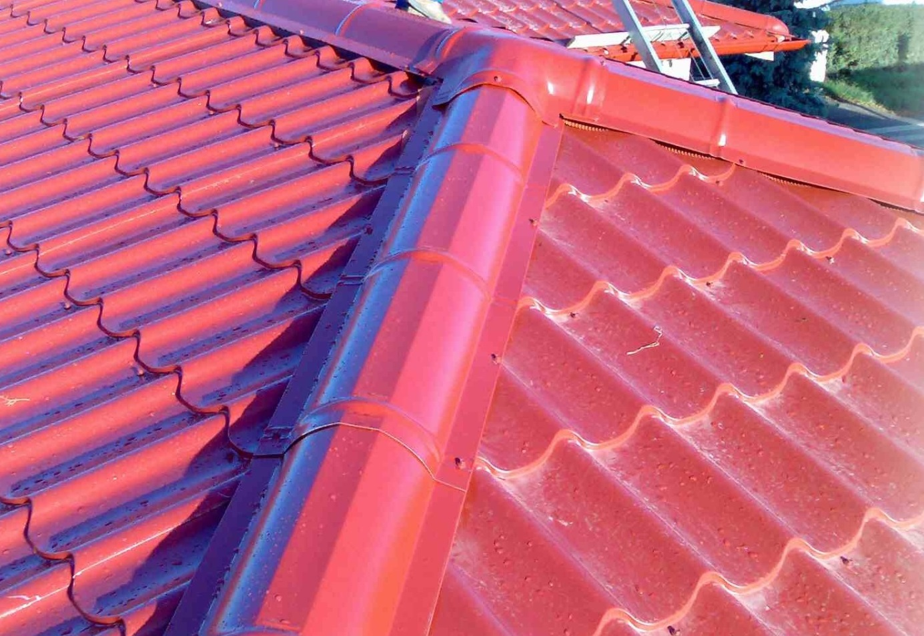
Budoucnost s CPK (střecha)

Slide 20
CPK umožní
najít katalogy a informační zdroje různých knihoven na jednom místě
pracovat se všemi zdroji v jednom uživatelsky přívětivém rozhraní
provést fyzickou registraci pouze v jedné knihovně a dále využívat služby všech českých knihoven pomocí online registrace (včetně online plateb)
získat přístup k požadovaným dokumentům přímo z domova, zdarma nebo za přijatelný poplatek, případně na vyhrazených počítačích v budovách knihoven
zjistit informace o českých knihovnách a jejich službách přehledně z jednoho místa
Cílem připravovaného Centrálního portálu českých knihoven KNIHOVNY.CZ
je zastřešit fondy a služby českých knihoven a nabídnout k nim přehledný
a komfortní přístup z jednoho místa.
I malá knihovna bude působit jako rozhraní do celého systému českých knihoven a nabídne komplexní služby. Služby knihoven díky CPK přijdou naproti obyvatelům menších obcí a/nebo hendikepovaným občanům.

Slide 21
Hlavní cíl
Vytvořit silný centrální portál poskytující kvalitní, pohotové služby, které umožní klientům získat požadovaný dokument v tradiční tištěné nebo digitální formě nebo informaci kdykoli, odkudkoli a kdekoli.

Slide 22
Dílčí cíle
Vytvořit silný portál jako základní stavební kámen pro zajištění přístupu do celého systému knihoven (PS pro CP, vedoucí B. Stoklasová).
Vytvořit systém sdílení uživatelských identit a využít dostupné systémy on-line plateb pro poskytované knihovnické služby (PS pro sdílení identit a online platby, vedoucí P. Žabička).
Zajistit koordinovaný přístup knihoven a jejich prostřednictvím uživatelů k informačním zdrojům nabízeným systémem knihoven (PS pro informační zdroje, vedoucí M. Svoboda, od r. 2014 Iva Burešová).
Optimalizovat systém meziknihovních výpůjčních služeb a dodávání dokumentů s důrazem na rychlost, pohotovost, spolehlivost a efektivní využití informačních zdrojů (PS pro MVS a DDS, vedoucí K. Košťálová).
Vytvořit podmínky k tomu, aby každá knihovna působila jako rozhraní pro vstup do celého systému knihoven a každý knihovník byl schopen poskytnout komplexní službu (všechny PS, pilotní knihovny, postupně další knihovny).

Slide 23
Průzkum potřeb uživatelů
Příprava podkladů: Pracovní skupina pro CPK
Konzultace: I. Prázová
Provedení průzkumu: ppm factum research
Způsob sběru dat: Osobní rozhovory s využitím dotazníků

Slide 24
Metodika

Slide 25
Metodika
Cílová skupina | Návštěvníci vybraných knihoven
Výběrová metoda | Záměrný kombinovaný s náhodným
Vzorek | n = 1601
Způsob sběru dat | Osobní rozhovory s využitím dotazníku (PAPI)
Termín sběru dat | 3. 10. – 16. 10. 2013
Struktura vzorku - knihovny | n=1601 | %
Knihovna Akademie věd | 108 | 6,7
Národní knihovna České republiky | 100 | 6,2
Městská knihovna v Praze | 100 | 6,2
Knihovna Národního muzea | 23 | 1,4
Národní technická knihovna | 169 | 10,6
Národní lékařská knihovna | 100 | 6,2
Univerzita Tomáše Bati ve Zlíně – Knihovna | 100 | 6,2
Krajská knihovna Františka Bartoše ve Zlíně | 100 | 6,2
Městská knihovna Kutná Hora | 100 | 6,2
Jihočeská vědecká knihovna v Č.Budějovicích | 100 | 6,2
Moravskoslezská vědecká knihovna v Ostravě | 100 | 6,2
Studijní a vědecká knihovna Plzeňského kraje | 100 | 6,2
Studijní a vědecká knihovna v Hradci Králové | 100 | 6,2
Městská knihovna Tábor | 100 | 6,2
MUNI, Knihovnicko-informační centrum | 80 | 5,0
Moravská zemská knihovna v Brně | 121 | 7,6
Struktura vzorku - sociodemo |  | n=1601 | %
Pohlaví | Muž | 682 | 42,6
 | Žena | 919 | 57,4
Věk | 15-29 let | 955 | 59,7
 | 30-44 let | 276 | 17,2
 | 45-59 let | 175 | 10,9
 | 60 let a více | 192 | 12,0
 | Bez odpovědi | 3 | 0,2
Vzdělání | Základní | 118 | 7,4
 | Střední bez maturity, vyučen/a | 116 | 7,2
 | Střední s maturitou | 815 | 50,9
 | Vysokoškolské | 544 | 34,0
 | Neví, bez odpovědi | 8 | 0,5
Příjem domácnosti | Do 10.000,- korun | 58 | 3,6
 | 10.001,- až 15.000,- korun | 104 | 6,5
 | 15.001,- až 20.000,- korun | 115 | 7,2
 | 20.001,- až 25.000,- korun | 160 | 10,0
 | 25.001,- až 30.000,- korun | 159 | 9,9
 | 30.001,- až 40.000,- korun | 177 | 11,1
 | 40.001,- korun a více | 163 | 10,2
 | Neví, bez odpovědi | 665 | 41,5

Slide 26
Využití integračních nástrojů SK ČR
a JIB

Slide 27
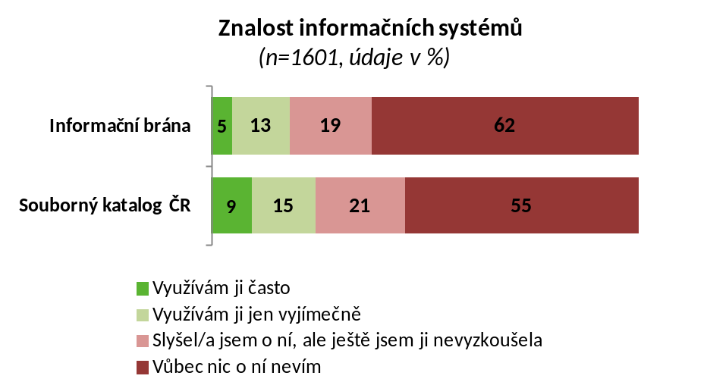
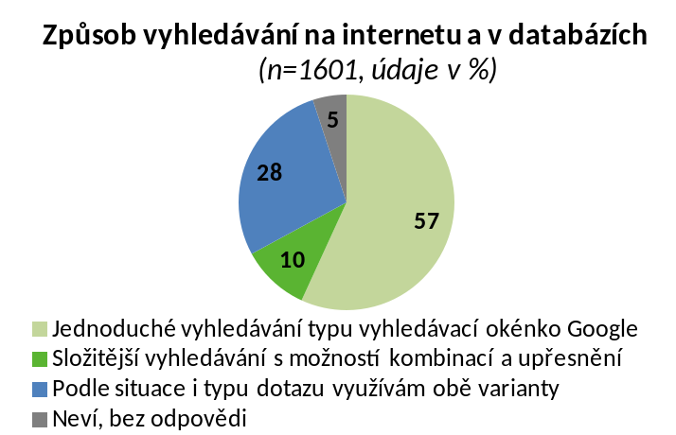
Znalost integračních nástrojů SK ČR a JIB a vyhledávání
Znalost současných integračních náítrojů SK ČR a JIB je nízká. Známější je přitom Souborný katalog ČR, který alespoň podle jména zná 45 % návštěvníků knihoven. Jednotnou informační bránu zná alespoň podle jména 38 % návštěvníků.
Alespoň 1x vyzkoušelo tyto systémy 18 % (informační brána) resp. 24 % (souborný katalog) osob. Systémy častěji využívají lidé ve středním věku, VŠ vzděláním a také ti, kteří navštěvují knihovny kvůli práci. Naopak ti, kteří chodí do knihoven za zábavou tyto systémy často vůbec neznají.
Pouze jednoduché vyhledávání vyhledání využívá více než polovina (57 %) návštěvníků knihoven. Jsou to častěji ženy než muži a také lidé ve vyšším věku. Nejstarší návštěvníci (60+) na otázku často neodpovídají, žádné vyhledávání nejspíše neznají.
Alespoň občas využívá složitější vyhledávání 38 % návštěvníků. Jedná se častěji o muže, vysokoškolsky vzdělané a také o osoby, které knihovny navštěvují kvůli práci a zaměstnání.
D01+D02. Jaké máte informace o: B01. Jaký typ vyhledávání na internetu a v databázích využíváte?

Slide 28
Průzkum potřeb knihoven
Příprava podkladů: Pracovní skupina pro CPK
Konzultace: I. Prázová
Provedení průzkumu: Knihovnický institut NK ČR
Způsob sběru dat: Online dotazníky

Slide 29
Počet zúčastněných knihoven podle typu

Slide 30
Využití SK ČR a JIB
SK ČR
Knihovny celek: 81% (často 58%, výjimečně 23%)
Pilotní knihovny: 100% (často 100%)
JIB
Knihovny celek: 66% (často 43%, výjimečně 23%)
Pilotní knihovny: 100% (často 100%)

Slide 31
Jak často využíváte Jednotnou informační bránu?
Celkový pohled

Slide 32
Jak často využíváte Jednotnou informační bránu?
Podle typů knihoven

Slide 33
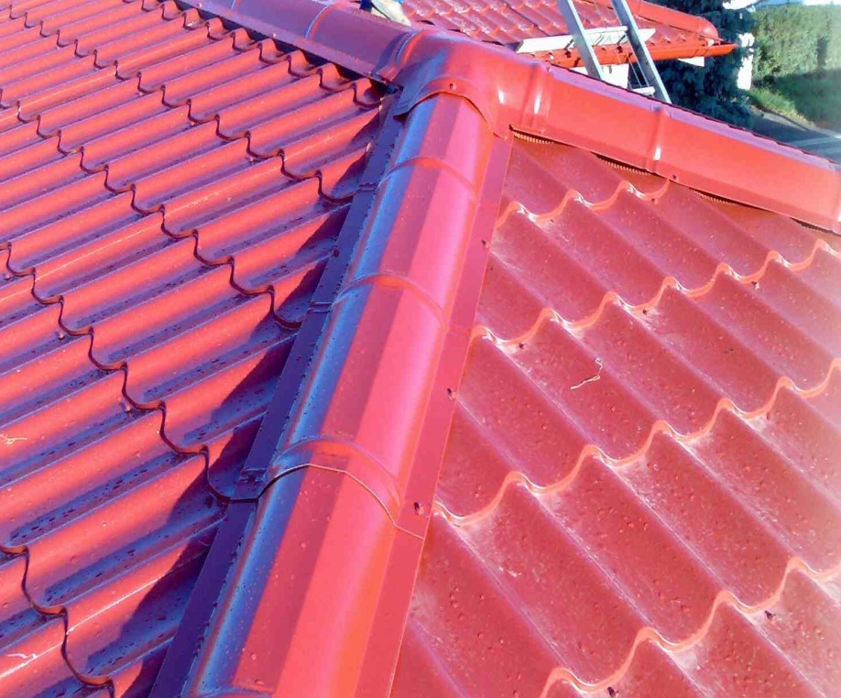
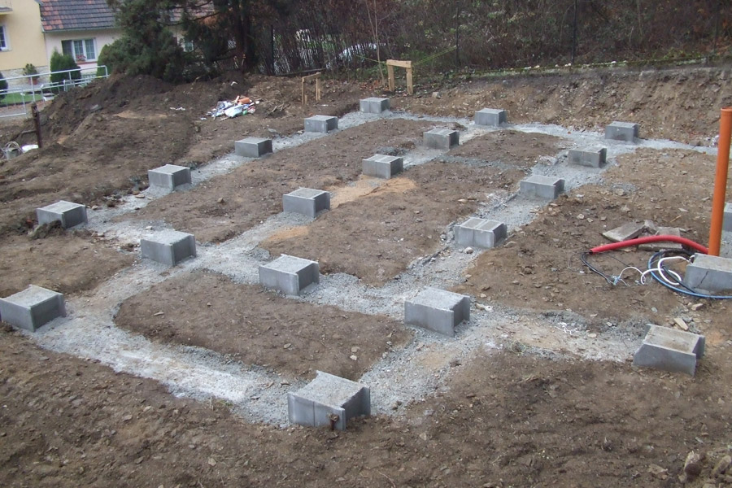
Hlavní úkoly pro roky 2014-15
Střecha Základy (pilíře)
Transformace SK ČR
Transformace MVS
Online platby
Kvalitní data
Sdílení identit
Transformace JIB
Interoperabilita

Slide 34
Střecha
Rozhodnutí o organizačním a finančním zabezpečení CPK (nutnost dlouhodobé udržitelnosti, po zprovoznění nelze „vypnout“ v případě omezení nebo ukončení grantové podpory)
Rozhodnutí o technologickém řešení, příprava a vyhlášení výběrového řízení na dodavatele, výběr dodavatele, implementace

Slide 35
Základy (pilíře)
Základy pro CPK jsou de facto základy pro rozvoj služeb českých knihoven
CPK vytváří potřebný rámec pro rozvoj českého knihovnictví jako kdysi CASLIN
Základy je třeba začít budovat systematicky a hned
Základy nelze ošidit
Základy budou vázat část disponibilních finančních prostředků

Slide 36
Základy
Interoperabilita a příprava knihovních systémů na zapojení do CPK (Odpovědnost: P. Žabička)
Sdílení identit a online platby (Odpovědnost: P. Žabička)
Rozvoj a transformace služeb JIB v návaznosti na CPK (Odpovědnost B. Stoklasová)
Rozvoj a transformace služeb Souborného katalogu ČR v návaznosti na CPK (Odpovědnost: ???)
Rozvoj a transformace MVS v návaznosti na CPK (Odpovědnost K. Košťálová)
Čištění existujících dat (selekční údaje promítnuté ve fasetách) a zpřísnění katalogizační politiky pro nová data (možnost využití faset, FRBRizace) (Odpovědnost E. Lichtenbergová)
Úprava priorit, zpřísnění požadavků na selekční údaje a větší podpora retrospektivní konverze katalogů (Odpovědnost B. Stoklasová)

Slide 37
Co mohou knihovny a uživatelé reálně očekávat do roku 2015

Slide 38
Rok 2014
Dotažení organizačního a finančního zabezpečení, příprava výběrového řízení na dodavatele technologického řešení CPK (posun termínů oproti původnímu plánu)
Návrh organizačního a finančního zajištění projektu s ohledem na dlouhodobou udržitelnost (květen)
Příprava Projektového záměru verze 3 (březen)
Příprava „beletrizované verze“ Projektového záměru verze 3 (březen)
Vyprecizování a zúžení požadavků na dodavatele (duben-květen)
Příprava věcného podkladu zadávací dokumentace pro výběrové řízení (konec září)
Finalizace zadávací dokumentace, případně vyhlášení VŘ (prosinec)
Provoz a rozvoj informačního portálu (průběžně )
Prezentace projektu CPK na konferencích a seminářích i pro skupiny knihoven či jednotlivé knihovny (průběžně)

Slide 39
Rok 2015
Výběr dodavatele, implementace, zahájení provozu
Výběr dodavatele
Uzavření smlouvy
Implementace
Testování
Zahájení pilotního provozu v zakládajících knihovnách

Slide 40
Co potřebují oborové brány

Slide 41
Hlavní funkce oborových bran a jejich porovnání s CPK
Integrace zdrojů (v CPK ano)
  prohledávání metadat i plných textů (v CPK ano)
  integrace domácích i zahraničních zdrojů (v CPK ano)
  Integrace volných i placených zdrojů (v CPK ano)
Jednotné rozhraní (v CPK ano)
Vzdálený přístup včetně prověření (v CPK ano)
Informační portál – dění v oboru + „rozcestník“ (v CPK ano – nikoli na úrovni oboru)
  informace o akcích (výstavy, konference, semináře a další akce) (v CPK ano)
  knižních novinky, zajímavé časopisy, které vyšly (v CPK ano)
  „rozcestník“ – navigace (v CPK ano)
  informace o projektu (v CPK ano)

Slide 42
Kde tedy máme problém?
Zajištění funkcionality
Stávající nástroje pro oborové brány (MetaLib, SFX, EZ proxy a Plone) již řadu let spolehlivě fungují a vyhovují.
Není jasné, co se pro CPK vybere (ve výběrovém řízení nelze specifikovat produkt, pouze funkcionalitu) a zda vybrané nástroje budou vyhovovat potřebám oborových bran.
Zajištění financí
Oborové brány i CPK jsou financovány ze stejného zdroje – VISK 8/B. Pokud CPK odčerpá více peněz, na oborové brány zbude méně, což pro ně může být likvidační.
ART, KIV a MUS jsou přímo a TECH a IREL nepřímo závislé na smlouvě mezi NK ČR a ExLibris na MetaLib (ART, KIV, MUS a IREL i SFX). Otázka pokračování po jejím vypovězení v souvislosti s výběrem nového řešení pro CPK.

Slide 43
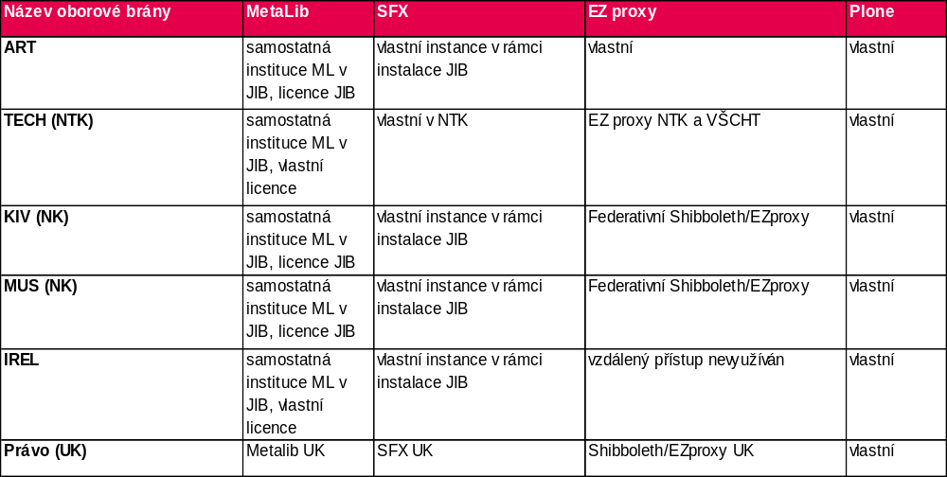
Jak vypadá zajištění funkcionality pro jednotlivé oborové brány konkrétně

Slide 44
  Co CPK může/nemůže pro oborové brány zajistit

Slide 45
Co CPK může zajistit
(dynamická část portálu – projekt KNAV, priorita 6 Koncepce)
Integrace zdrojů (nyní projekt JIB, v CPK teoreticky vyšší komfort)
Centrální index – větší rychlost
Lokální index – větší rychlost
Paralelní prohledávání – bude zachováno
Jednotné rozhraní (nyní projekt JIB, v CPK teoreticky vyšší komfort)
Discovery systém
Vzdálený přístup včetně prověření (nyní projekt JIB, v CPK teoreticky vyšší komfort)
Autorizace
Autentizace
Sdílení identit

Slide 46
Co CPK nemůže zajistit
(statická část portálu – projekt MK v Praze, priorita 19 Koncepce)
Nástroj pro správu webu (většinou již nyní mimo projekt JIB)
patrně nikoli Plone
statická část pouze pro centrální web CPK
Technická správa webu (většinou již nyní mimo projekt JIB)
pouze pro centrální web CPK
Plnění aktualizace webu (již nyní mimo projekt JIB)
pouze pro centrální web CPK

Slide 47
  Jak zařídit, aby v CPK vše bylo zajištěno kvalitně a co pro to můžeme (musíme) všichni udělat

Slide 48
Zkušenosti z RFP pro CPK
Dodavatelé mohou náhradu funkcionality JIB i oborových bran podcenit (neznalost, ale i snaha nabídnout co nejnižší cenu celého řešení).
Nutnost dobře ošetřit zajištění potřebné funkcionality v podkladech pro výběrové řízení.

Slide 49
Podklady pro výběrové řízení
Odborná linie
Příprava části pro JIB a oborové brány – B. Stoklasová (zkušenosti z obou oblastí, vedení pracovní skupiny pro CPK)
Nutnost podkladů od správců oborových bran
Politická linie
Lobování za zachování funkcionality JIB i oborových bran na půdě pracovní skupiny i u členů Rady CPK (viz dopis před posledním výjezdním zasedáním), aby se plánovaná redukce požadavků na dodavatele nedotkla této oblasti (pokud má být zajištěna srovnatelná funkcionalita, bude muset jít v této oblasti spíše o extenzi)

Slide 50
Podklady pro výběrové řízení - text
Prováděcí projekt
Základní verze (základní informativní dokument pro dodavatele)
„Beletrizovaná verze“ – požadavek Rady CPK
Požadavky na dodavatele
Podrobná specifikace funkcionality JIB i oborových bran

Slide 51
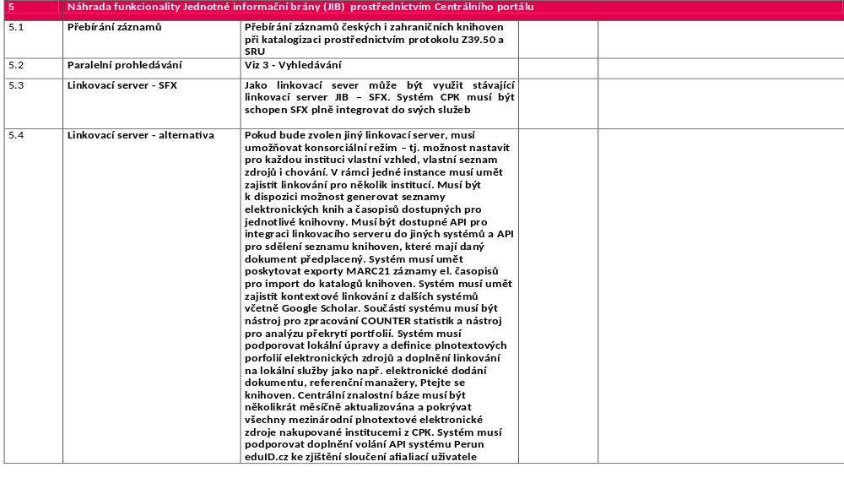
Podklady pro výběrové řízení - tabulky

Slide 52
  Pokračování oborových bran v návaznosti na CPK bude záležet do značné míry na kvalitě podkladů dodaných správci oborových bran.

Slide 53
Další informace: www.knihovny.cz

Slide 54
?Otázky?

